Slide 1



QR-Caching
LET'S GO BEYOND OUR IMAGINATION
1

Slide 2

A list about lists
Explicação do Projeto
Objetivos do Projeto
Participação das UC's
Ideias de Protótipos
2

Slide 3

Explicação do Projeto
O website é um suporte à nossa aplicação do 1º semestre "QR-Caching"
O website não será necessário para o utilizador, pois este trabalha em paralelo com a app
3

Slide 4

Objetivos do Projeto
Facilitar o uso da app e planeamento de possiveis itinerários fornecidos pelos eventos ou que o utilizador queira
Promover a app a utilizadores que tenham interesse na atividade ou que vão participar em eventos com suporte da aplicação
4

Slide 5


Participação das UC's
-Algoritmos e estrutura de dados: API e esquemas de apresentação e armazenamento de dados para o website e a app
-Programação web: Fabrico e implementação das features do website
-Interfaces e usabilidade: Design do website
-Sistemas geográficos: Mapeamento dos QR codes e dos eventos
-Estatísticas: Features de organização para eventos e estatisticas da atividade para os utilizadores
5

Slide 6
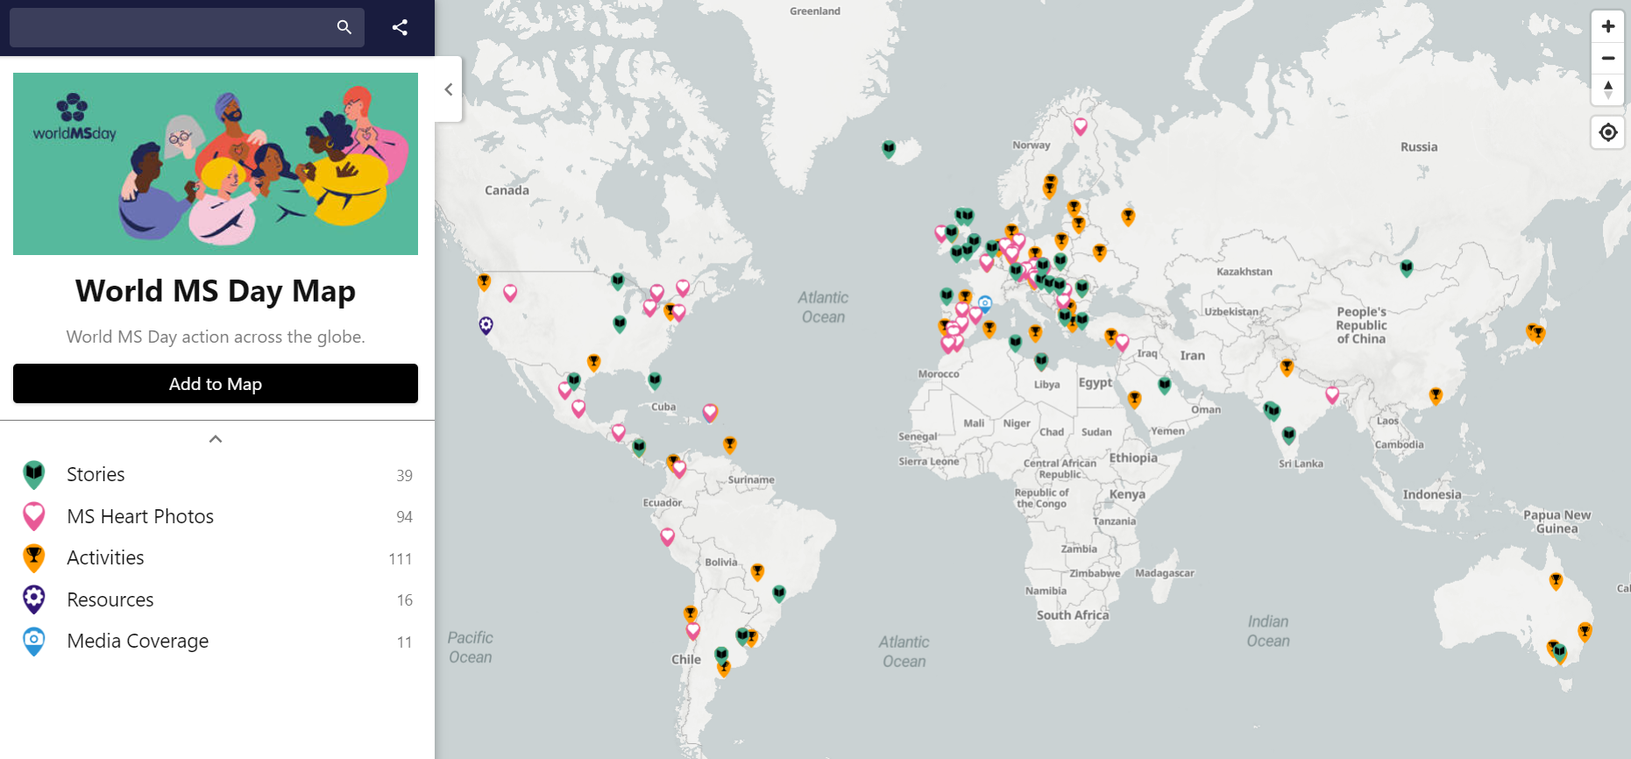
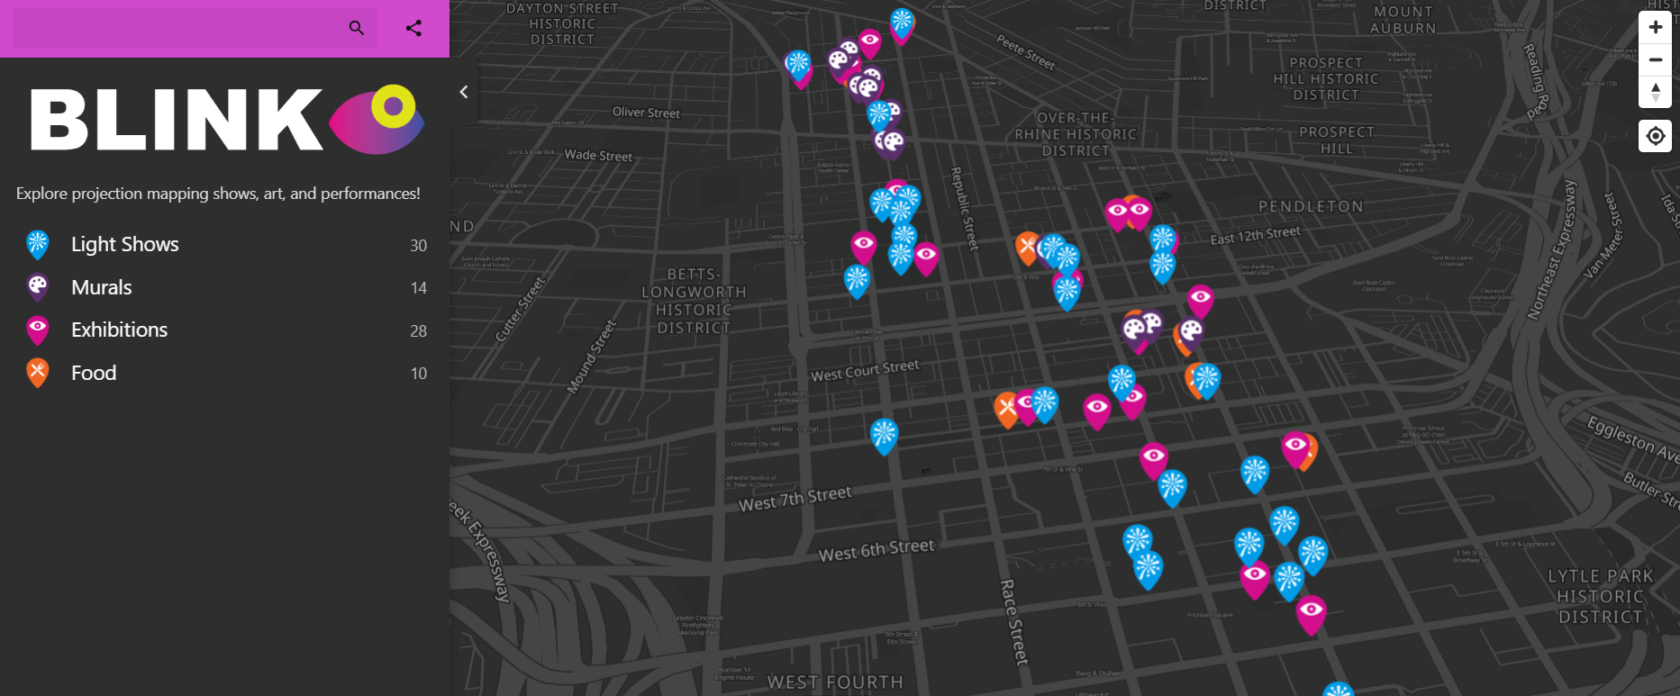
Ideias de Protótipos
6

Slide 7

FIM
João Moniz Nº 20220550
Tomás Salgueiro Nº 20220589
7

